Slide 1
ワンウェイ型カーシェアリングサービスにおける再配置問題のシミュレーション
BQ16048 関倖太郎

Slide 2
研究背景
近年見られる自動車問題
自動車の普及による排気ガスや騒音、駐車スペースといった問題
近年増加するカーシェアリングの会員数および車両台数の増加
日本におけるワンウェイ型ステーションベースでのサービスの増加
図1. カーシェアリング車両台数と会員数の推移
乗り捨てによる車両の偏在が問題に！！

Slide 3
研究背景
近年見られる自動車問題
自動車の普及による排気ガスや騒音、駐車スペースといった問題
近年増加するカーシェアリングの会員数および車両台数の増加
日本におけるワンウェイ型ステーションベースでのサービスの増加

Slide 4
カーシェアリングとは？
カーシェアリング
車自体を共有するサービス車を普段は専用の駐車場などに駐車しておき、必要になった人はそこから自由に車を借りる。客自身が運転する。
・ラウンド型 → 借りたステーションと返すステーションが同じ
・ワンウェイ型 → 借りた場所と別の場所に返せる方式
・ワンウェイ型
中でも・・・
ステーションベース → 専用の駐車スペースを必要とする
フリーフローティングベース → 専用の駐車スペースを必要とせず、 路側帯などどこに停めてもいい
ライドシェアリング
相乗り型のサービス。客を乗せられる人と乗りたい客とをつなげ、需要と供給をマッチさせることで成立する。乗客は運転しない。

Slide 5
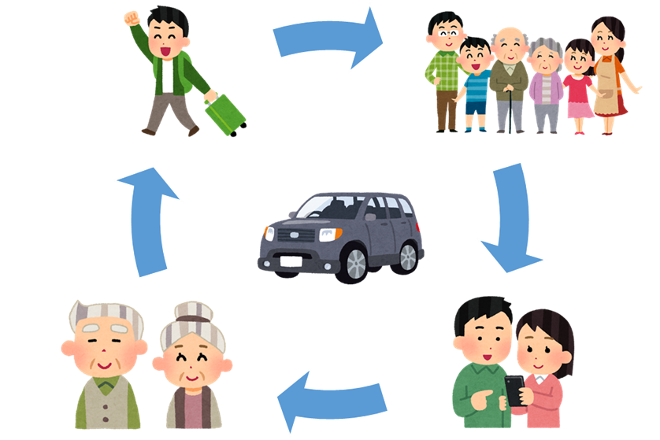
カーシェアリングとは？
カーシェアリング
車自体を共有するサービス
必要になった場合は専用駐車場 から自由に車を借用可能
利用者自身が運転
・ラウンド型 → 借りたステーションと返すステーションが同じ
・ワンウェイ型 → 借りた場所と別の場所に返せる方式
・ワンウェイ型
ステーションベース → 専用の駐車スペースを必要とする
フリーフローティングベース → 専用の駐車スペースを必要とせず、 路側帯などどこにでも停車可能

Slide 6

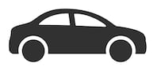

カーシェアリング
ラウンド型
ワンウェイ型
ステーション
ベース
フリーフローティングベース

Slide 7

カーシェアリングとは？

Slide 8
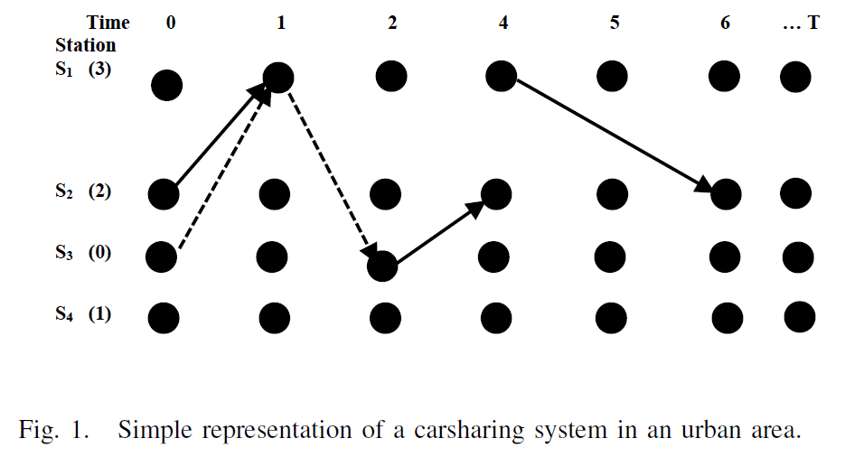
先行研究
貪欲法とCPLEXで扱う再配置問題
乗客
ジョッキー

Slide 9
研究目的
拒否される要求の数をできるだけ減らしたい
→拒否される要求の数を目的関数に組み込み、 整数線形計画問題として定式化。目的関数を最小化。
計算時間をできるだけ短くしたい
→従来のCPLEXに比較して独自の貪欲法での解法を用いた。
→従来のCPLEXに比較して独自の貪欲法での解法を用いた。

Slide 10
研究背景

Slide 11
研究背景

Slide 12
研究背景

